Slide 1
El Plan de Acción para la Internacionalización de la Economía Española 2019-2020
PASE (Países con Actuación Sectorial Estratégica)

Slide 2
Análisis del contexto actual: diagnóstico de situación (1)
Exportaciones de bienes y servicios 2018:
34,3% PIB (8,6 p.p. por encima de 2007).
Peso superior al de países como Francia, Italia y Reino Unido.
Exportaciones de mercancías 2018:
Récord histórico.
> 285.000 M€ (+2,9% respecto a 2017).
Tasa de cobertura: ~ 90%.

Slide 3
Análisis del contexto actual: diagnóstico de situación (2)
Resultados 2018
Exportación de mercancías: Exportaciones por países
51.768 empresas que exportan regularmente en 2018:
+10.000 empresas desde 2013.
7 años consecutivos de crecimiento.
Mayor diversificación geográfica y sectorial de las exportaciones → 34,3% exportaciones a mercados no comunitarios en 2018 (30,7% en 2008).
España = inversor mundial de referencia + destino atractivo para la atracción de inversión extranjera.
IDE bruta en España en 2018:
+ 71,24% = record de inversión extranjera en España.
Se sitúa en los 47.000 M€.
AÑO 2000
AÑO 2018
0,4%
1,6%
3,3%
0,8%
0,7%
UE
Resto Europa
América
Asia
Africa
Oceanía
Otros
Fuente: S.G. de Estudios y Evaluación de Instrumentos de Política Comercial de MINCOTUR (datos del Departamento de Aduanas e II.EE. de la Agencia Tributaria).

Slide 4
Análisis del contexto actual: retos y amenazas exógenas
Persisten una serie de debilidades que implican una serie de retos:
Reducido número de empresas exportadoras.
Reducido tamaño medio empresas exportadoras → 97,6% de las empresas exportadoras son PYMEs.
Reducido valor añadido de nuestras exportaciones.
Todavía insuficiente diversificación.
Además, existen amenazas y riesgos derivados de cuestiones exógenas:
Aumento de las medidas proteccionistas a nivel mundial.
Brexit.
Evolución de los precios del petróleo.

Slide 5
Antecedentes: la Estrategia de Internacionalización de la Economía Española 2017-2027
Consolidación de un nuevo modelo de crecimiento de la economía española: asegurar una contribución positiva del sector exterior al crecimiento (no coyuntural, si estructural y con impacto en creación de empleo).
Necesidad de contar con una estrategia a medio-largo plazo basada en un análisis previo de las fortalezas y debilidades del sector exterior español.
Acción del Gobierno en materia de fomento de la internacionalización: cohesionar acciones de internacionalización de Ministerios, CC.AA. y otros actores públicos relevantes, según orientaciones del sector privado.
Desarrollo mediante planes bienales: buscan adaptarse a las circunstancias cambiantes que condicionan la situación de nuestro sector exterior.

Slide 6
La Estrategia de Internacionalización de la Economía Española 2017-2027: elementos principales
Ejes de la Estrategia 2017-27
EJE 1: OFRECER UN APOYO A LA INTERNACIONALIZACIÓN CADA VEZ MÁS ADAPTADO A LAS NECESIDADES Y EL PERFIL DE LAS EMPRESAS
EJE 2: INCORPORAR LA INNOVACIÓN, LA TECNOLOGÍA, LA MARCA Y LA DIGITALIZACIÓN A LA INTERNACIONALIZACIÓN
EJE 3: DESARROLLAR EL CAPITAL HUMANO PARA LA INTERNACIONALIZACIÓN
EJE 6: REFORZAR LA COORDINACIÓN Y COMPLEMENTARIEDAD DE LAS ACCIONES DE TODOS LOS ACTORES RELEVANTES EN MATERIA DE INTERNACIONALIZACIÓN
EJE 4: APROVECHAR MEJOR LAS OPORTUNIDADES DE NEGOCIO DERIVADAS DE LA POLÍTICA COMERCIAL COMÚN Y DE LAS INSTITUCIONES FINANCIERAS Y ORGANISMOS INTERNACIONALES
EJE 5: POTENCIAR LA CAPTACIÓN Y CONSOLIDACIÓN DE LA INVERSIÓN EXTRANJERA DE ALTO VALOR AÑADIDO
Planes de Acción bienales:
Basados en principios de coherencia y coordinación en la actuación del Estado y de complementariedad con el sector privado.
Participación de todos los organismos de apoyo a la internacionalización: ICEX, CESCE, COFIDES e ICO, así como todos los ministerios que contribuyen con sus políticas a la internacionalización (GII).
Consulta a las CC.AA. y sector privado.
Planes previos: 2014-2015; 2017-2018.
Plan vigente: 2019-2020.

Slide 7
Plan de Acción para la Internacionalización 2019-2020: estructura
Objetivo general
Impulso internacionalización de la economía española como pilar del crecimiento y el empleo con carácter estructural
Diagnóstico
Identificación de las fortalezas, debilidades, amenazas y riesgos (DAFO)
Objetivos específicos
Aumentar la base exportadora (PYMEs)
Implantación de empresas en sectores estratégicos
Objetivos intermedios
Las actuaciones concretas a desarrollar se estructuran en torno a los ejes y según los objetivos perseguidos
Incrementar valor añadido exportaciones + inserción en las CGV
Atracción de inversión directa extranjera
Indicadores de situación del sector exterior
Indicadores de actividad
Estos indicadores permitirán cuantificar el grado de consecución de los objetivos, realizar un seguimiento y valorar este plan, con el objetivo último de impulsar las mejoras que puedan resultar necesarias.

Slide 8
Plan de Acción para la Internacionalización 2019-2020: principales medidas (1)
Promover una política comercial progresista e inclusiva → de acuerdo con los Objetivos de Desarrollo Sostenible de la Agenda 2030 y el Acuerdo de París de lucha contra el cambio climático.
Difusión de las ventajas y oportunidades derivadas de los acuerdos comerciales firmados por la UE.
Atracción de inversiones estratégicas en países y sectores prioritarios.
Fomentar e incentivar la participación de mujeres en los programas establecidos por el gobierno para apoyar la internacionalización.
DESARROLLO SOSTENIBLE
COMERCIO
GÉNERO
PYMEs

Slide 9
DESARROLLO SOSTENIBLE
COMERCIO
GÉNERO
PYMEs
Plan de Acción para la Internacionalización 2019-2020: principales medidas (2)
ICEX España Exportación e Inversiones prestará servicios de promoción e información integrales, personalizados y de alto valor añadido.
Modernización instrumentos de apoyo financiero a la internacionalización de las empresas (FIEM, CESCE, ICO, FIEX y FONPYME).
Incrementar el valor añadido de nuestras exportaciones → medidas a favor de la innovación, la marca y la digitalización y el desarrollo del capital humano.
Incorporar la sostenibilidad en todas las actuaciones e instrumentos.

Slide 10
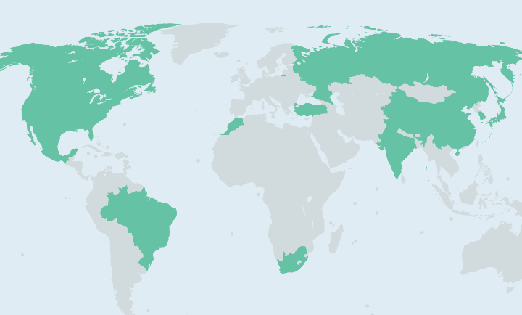
Diversificación de mercados: PASE (Países con Actuación Sectorial Estratégica)
DIVERSIFICACIÓN DE EXPORTACIONES
MERCADOS FUERA DE LA U.E.
ANÁLISIS POR ÁREAS GEOGRÁFICAS Y SECTORES
MEDIDAS PARA ADECUAR SECTOR EXPORTADOR A SU POTENCIAL
Objetivo
Aumentar exportaciones a mercados no comunitarios en sectores con potencial exportador
Elección
Análisis cuantitativo de una serie de indicadores objetivos sobre el potencial de los mercados para nuestras empresas
Países
Brasil, Canadá, China, Corea, Estados Unidos, India, Japón, Marruecos, México, Rusia, Sudáfrica y Turquía.
Complementado con la información cualitativa proporcionada por la red de Oficinas Económicas y Comerciales en el exterior y por ICEX
WEB PASE

Slide 11
Conclusión
Este Plan de Acción 2019-2020 establece, dentro de los objetivos de la Estrategia de Internacionalización 2017-2027, una batería de medidas para que:
Todos los departamentos y organismos con actuaciones en materia de fomento de la internacionalización trabajen de forma coordinada y eficiente, aprovechando las sinergias potenciales. Queremos involucrar al sector privado en la ejecución del Plan.
Incrementar y consolidar la base de empresas que exportan regularmente.
Conseguir que nuestras empresas puedan contar con mercados más abiertos y maximizar el aprovechamiento de las oportunidades que surjan de los acuerdos comerciales firmados entre la UE y terceros países.
Facilitar un mayor acceso de las PYMEs a los mercados exteriores.
Avanzar en la diversificación introduciendo un nuevo enfoque país-sector a través de los PASE.
Incrementar el valor añadido a través del desarrollo tecnológico, innovación, transformación digital y formación de capital humano.
Consolidar España como inversor mundial y potenciar su capacidad de atracción de inversión extranjera.

Slide 12
¡MUCHAS GRACIAS!

